Slide 1
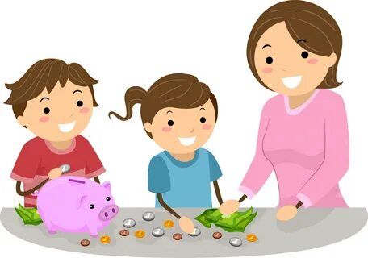
Квест -игра «Юный финансист» для детей старшего дошкольного возраста (6 - 7лет)
Автор: Петрова Ирина Леонидовна
Место работы: НРМДОБУ «ЦРР д/с «Улыбка»

Slide 2
Название: Квест -игра «Юный финансист»
Целевая аудитория: для детей дошкольного возраста (6 - 7лет)
Формат квест - игры
Проведение мероприятия в ДОО: группа
Цель: формирование навыка составления бюджета семьи
Задачи: - закреплять представления о семейном бюджете, касающееся всех членов семьи;
- формировать представления об основных потребностях, бюджете и расходах семьи;
- закреплять знания детей о том, как можно экономить (беречь электроэнергию и воду, сокращать минуты разговора по телефону, ограничить время игр на компьютере и др.);
- развивать у детей коммуникативные навыков, умение работать в команде.
Материалы и оборудование: карточки с загадками, картинки: буратино, клад, золотая рыбка, курочка ряба, муха – цокотуха, скрипичный ключ, монеты.

Slide 3
Ход мероприятия:
Организационная/вводная часть;
Встанем мы в кружочек дружно,
Поздороваться нам нужно
Говорю тебе: «Привет!»
Улыбнись скорей в ответ.
Воспитатель: Дети, я предлагаю начать квест. Преодолев все испытания, вы овладеете частью основ финансовой грамотности.
Воспитатель: Ребята вы готовы? (Ответы детей)
Воспитатель: Будем двигаться по станциям, согласно маршрутному листу. В маршрутном листе будет указан путь и нумерация станций.
На станциях вы будете получать задания. После каждого правильно выполненного задания буду давать монеты: «2 рубля» - справились на отлично, «1 рубль» - есть недочёты «0 рублей» - не справились совсем.
Находится на станции можно 5 минут. По сигналу переходим от станции к станции.

Slide 4
Основная часть:
Первая станция «Загадка»
Кто товары покупает,
Деньги продавцу вручает? (покупатель)
Всё, что в жизни продаётся,
Одинаково зовётся:
И крупа, и самовар
Называются (товар)
Будут целыми, как в танке,
Сбереженья ваши в (банке)
За сметану, хлеб и сыр
В кассе чек пробьёт (кассир)
Очень вкусная витрина
Овощного…(магазина)
Чтоб хранить свои доходы, на карманные расходы,
Хрюша требуется мне, та, что с дыркой на спине… (копилка)
Молодцы, с первым заданием справились (получили монету за правильный ответ) можем двигаться дальше!

Slide 5
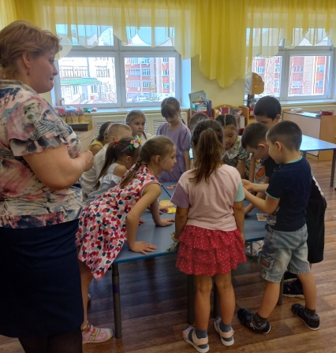
Вторая станция «Сказки»
Воспитатель: - И выполняем следующее задание.
- Ребята, нам предлагаю ответить на вопросы по сказкам, а ответ найти на столе и показать её, объяснить почему выбрали эту иллюстрацию:
1. Какой сказочный герой положил деньги в ямку, для того, чтоб они подросли. (Буратино)
2. Где взяли деньги кот Матроскин, Шарик и Дядя Федор для покупки коровы? (выкопали клад)
3. Какой сказочный герой выполнял все желания старухи? (Золотая рыбка)
4. В какой сказке сказочный персонаж периодически нёс золотые яйца? (Курочка Ряба)
5. Героиня, какой сказки нашла денежную единицу и сделала себе подарок на именины? (Муха-Цокотуха)
Воспитатель: Молодцы! Какие вы сообразительные! С заданием справились и получили монету за правильный ответ.

Slide 6
Динамическая пауза «Покупка»
Мы бежали по дорожке (бег на месте)
Вдруг, порвались босоножки! (один громкий хлопок в ладоши)
Что же делать? Как нам быть? (разводим поочередно руки в стороны)
Где же обувь нам добыть? (обнять щечки ладошками и покачать головой)
Вдруг, порвались босоножки! (один громкий хлопок в ладоши)
Что же делать? Как нам быть? (разводим поочередно руки в стороны)
Где же обувь нам добыть? (обнять щечки ладошками и покачать головой)
Станем денежки считать! (потереть большим пальчиком другие пальцы,
обеими руками одновременно)
Один (рубль), два, три, четыре (с размахом вскользь хлопаем правой
ладонью об левую и наоборот, 4 хлопка)
Будем туфли покупать! (потопать ногами в ритм словам 4 раза).

Slide 7
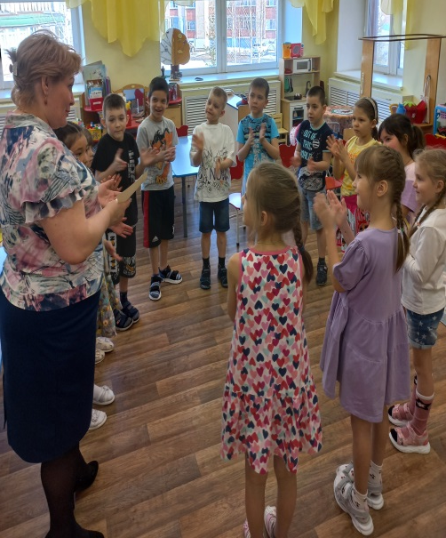
Третья станция «Доход-расход»
Воспитатель: Дети, объявляю следующее испытание, которое называется «Доход-расход». Я буду называть примеры доходов и расходов. Если названное мной является доходом, вы должны громко произнести – «доход», если расходом, громко произносите- «расход».
Нашли 10 рублей — Д
Купили арбуз — Р
Мама получила зарплату — Д
Сестра заболела — Р
Выиграли в лотерею — Д
Потеряли деньги — Р
Продали часть урожая яблок — Д
Порвалась обувь — Р
Заплатили за воду — Р
Воспитатель: Молодцы, вы хорошо справились с заданием и получите монету за правильный ответ.

Slide 8
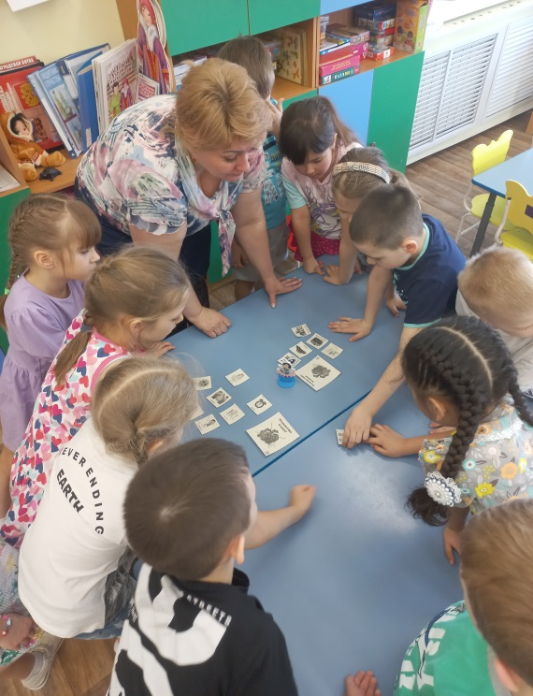
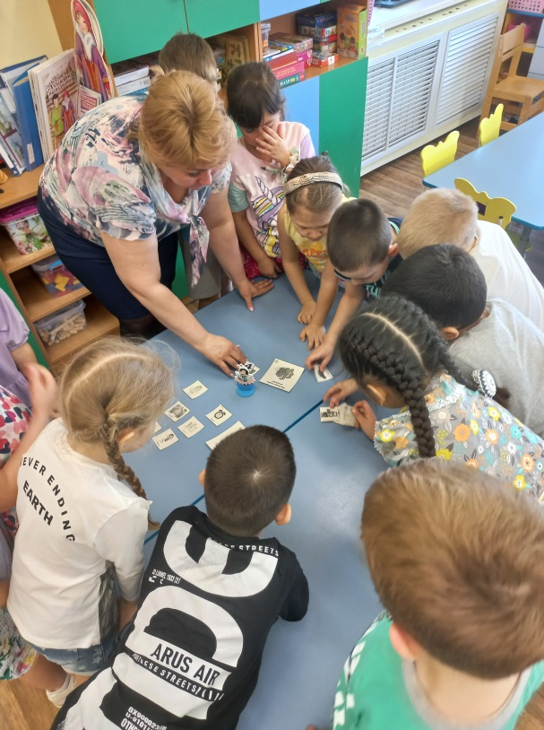
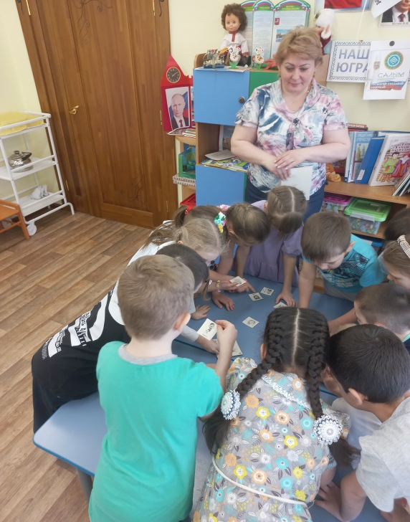
Четвертая станция «Что можно, а что нельзя купить за деньги»
Воспитатель: Для каждой команды раздам карточки вам их нужно разложить в соответствии с таблицами. В конце игры сделаем выводы, что можно, а что нельзя купить за деньги.
Молодцы! С заданием справились и получите монету за правильный ответ.

Slide 9
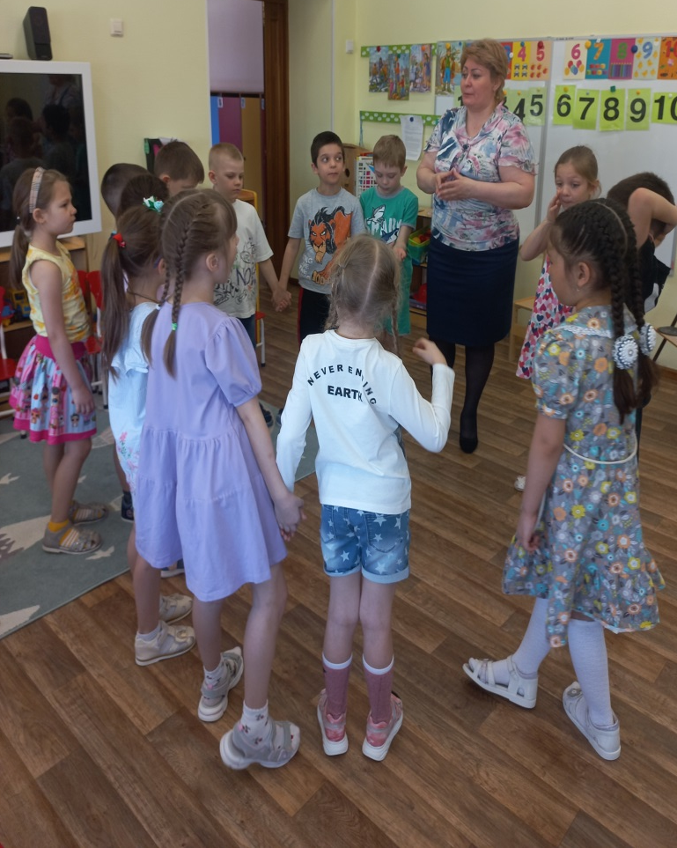
Пятая станция: «Экономия»
Воспитатель: Дети расскажите о том, как можно беречь бюджет семьи (экономят электроэнергию и воду, сокращают минуты разговора по телефону, ограничивают время игр на компьютере и др. варианты ответов).
Молодцы! С заданием справились и получите монету за правильный ответ.

Slide 10
Заключительная часть «Деньги любят счет»
Воспитатель: Ребята, вы заработали монеты, посчитайте и решите, на что можно грамотно потратить свой бюджет и сколько денег можно положить в банк.(составления бюджета из полученных монет)
Ответы детей были разнообразны кто то положит деньги в банк, кто то положит в копилку, а одна девочка сказала, что переведет деньги больному ребенку.
Рефлексия
Воспитатель: Ребята, предлагаю вам поделиться впечатлениями.
Какие задания показались вам сложными? Почему?
Какие задания были легкими? (Ответы детей)
А теперь мы улыбнемся,
Дружно за руки возьмемся.
И друг другу на прощанье
Мы подарим пожелание –
Знания ищи всегда
Умным станешь ты тогда!

